Slide 1
Geofencing
Gino Simić
Antonio Stipanović

Slide 2
Ideja
Android aplikacija koja prati korisnikovo kretanje
Kada se ustanovi da je uređaj unutar jedne od definiranih GPS lokacija izvrši se jedna od predefiniranih radnji
Radnje su :otvaranje određene web-stranice i stišavanje mobitela

Slide 3
Arhitektura sustava
Arhitektura se svodi na klijent-poslužitelj
Poslužitelj je izgrađen u Javi
Klijent je Android aplikacija
Podaci se čuvaju u bazi podataka
Podaci se u bazu ubacuju preko PHP backend administratorske aplikacije

Slide 4
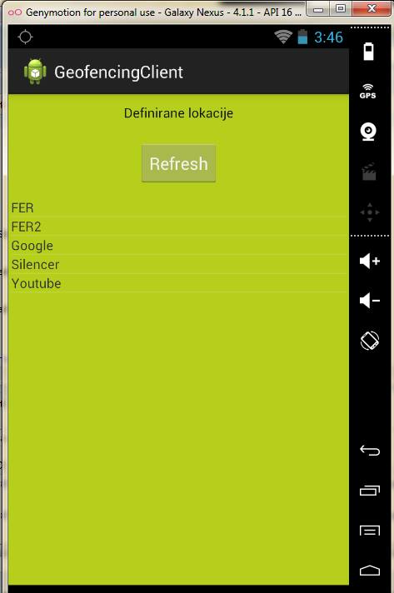
Izgled aplikacije
Vrhunski dizajn
ListView definiranih GPS lokacija
Klikom na pojedini element iz ListView-a pokreće se novi Activity s detaljima te lokacije
Refresh button koji dohvaća svježe podatke sa servera

Slide 5
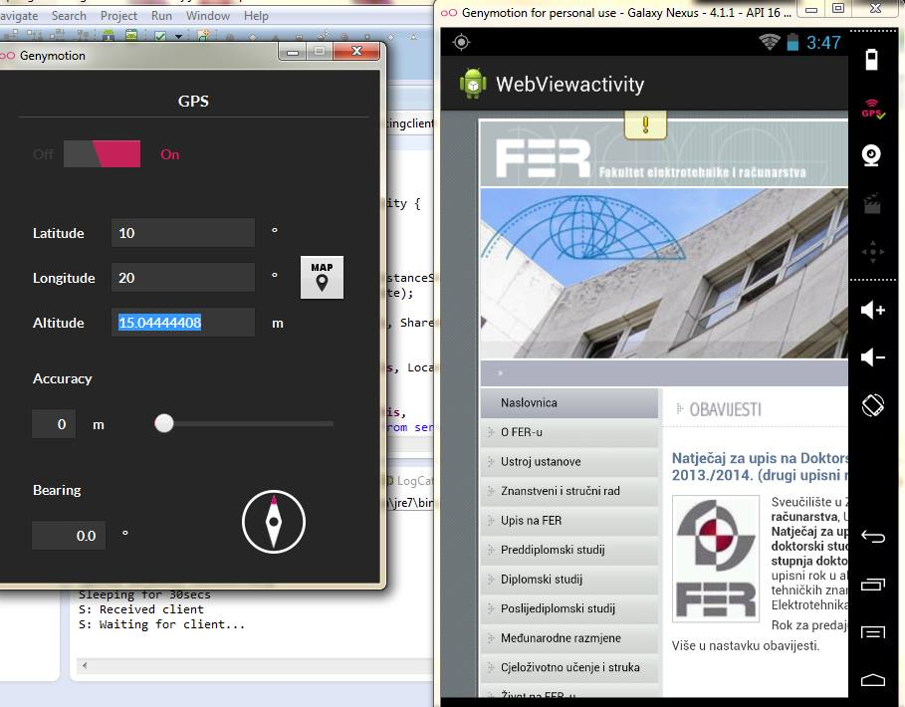
Primjer izvođenja aplikacije
Aplikaciju pokrećemo u emulatoru
Emulatoru predajemo po volji GPS koordinate
Kada aplikacija ustanovi da je trenutni GPS položaj uređaja unutar jednog od zadanih GPS lokacija -> otvara se WebViewActivity sa url-om povezanim s tom lokacijom

Slide 6
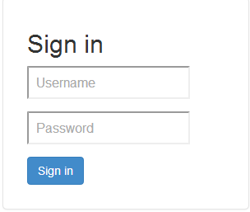
Backend
PHP localhost
Login
Unošenje novih podataka u bazu

Slide 7
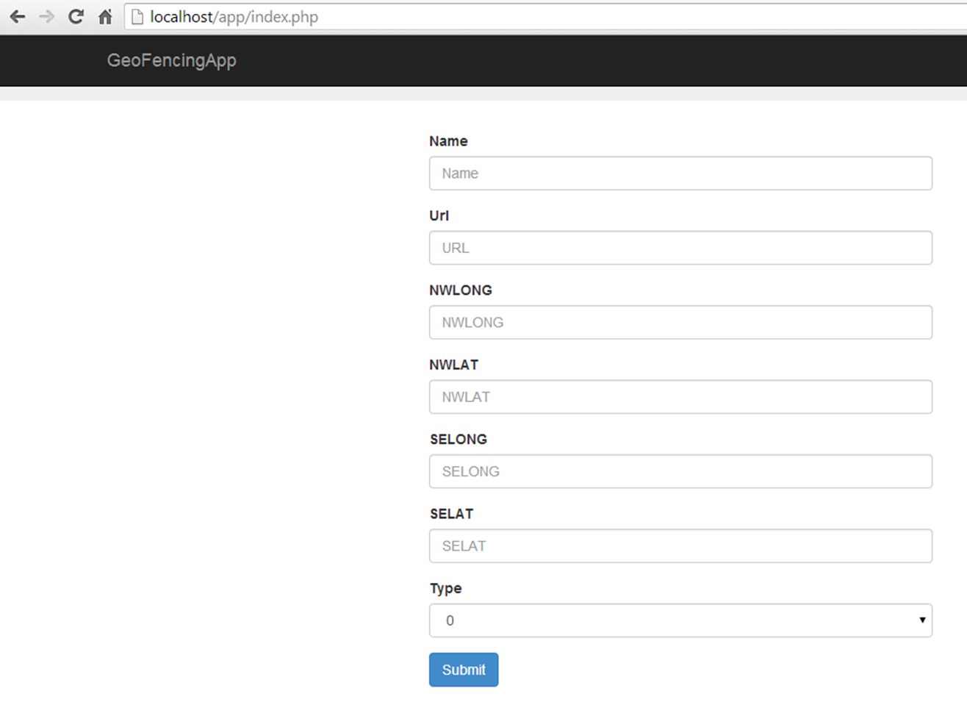

Slide 8
Hvala na pažnji !

